Slide 1

UNIVERSIDAD AUTÓNOMA DEL ESTADO DE MÉXICO
PLANTEL TEXCOCO DE LA ESCUELA PREPARATORIA
ACADEMIA DE HISTORIA
ASIGNATURA:
HISTORIA UNIVERSAL
MODULO II: PRIMERA MITAD DEL SIGLO XX
TEMA: Las primeras revoluciones sociales:
China
ELABORÓ: PROFESORA VIRGINIA CASTILLO JIMENEZ
Octubre 2017.

Slide 2

PROPÓSITO DEL MÓDULO:
Analiza los procesos revolucionarios de la primera mitad del siglo XX, así como de la primera conflagración mundial; para comprender los factores que propiciaron la ruptura de la paz mundial, actuando de manera propositiva.

Slide 3

COMPETENCIA GENERICA:
6. Sustenta una postura personal sobre temas de interés y relevancia general, considerando otros puntos de vista de manera crítica y reflexiva.
6.1 Elige las fuentes de información más relevantes para un propósito específico y discrimina entre ellas de acuerdo a su relevancia y confiabilidad.

Slide 4

TEMATICA DEL MÓDULO
Las primeras revoluciones sociales
La primera guerra mundial y la paz Armada
Estados Unidos y la crisis de 1929

Slide 5
Las primeras revoluciones sociales:
China

Slide 6

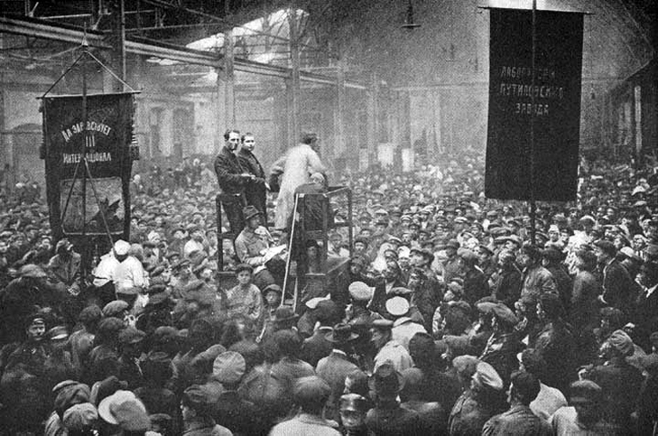
Reactivación de conocimientos previos
Realizar mesa de debate sobre la vida actual de China con la siguiente situación problemática:
¿Por qué se consideraba a China un Gigante dormido? ¿China podría formar parte de las potencias mundiales?

Slide 7

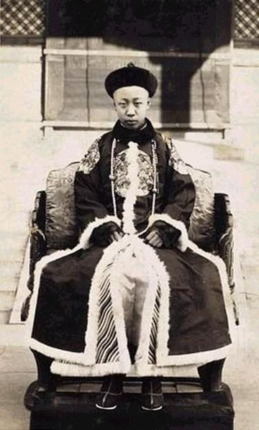
Época de gobierno de la Dinastía Qing
Emperador Pu Yi Representante imperial
Vivian bajo el régimen feudalista de la dinastía Qing o Manchu, opresora hacia su pueblo, existe extrema pobreza, con escasos recursos para sobrevivir la grande población campesina, motivo que llevo a las rebeliones contra ésta.

Slide 8
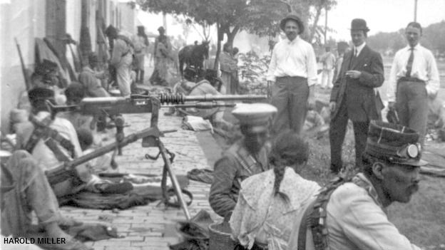
Antecedentes de la revolución
A principios del siglo XX, China vivía bajo un régimen feudal, caracterizado por el gobierno autócrata de terratenientes, la clase social poseedora de grandes extensiones agrícolas.
Surgieron grandes movimientos revolucionarios que aclamaban un nuevo país bajo la denominación de una república.
La situación que se vivía en Rusia influyó de manera determinante, ya que hubo rusos que se prestaron a difundir en China de la necesidad de un cambio del sistema caduco en el que vivían

Slide 9
Las potencias mundiales se aprovechan de la situación en que viven
Los campesinos y obreros carecían de apoyo y requerían de tiempo para fortalecerse como masa
los antiguos funcionarios y la burguesía se unen, les parece que Sun Yat-Sen no cubre sus expectativas
Esta nueva etapa de la historia China, nace con un país debilitado

Slide 10
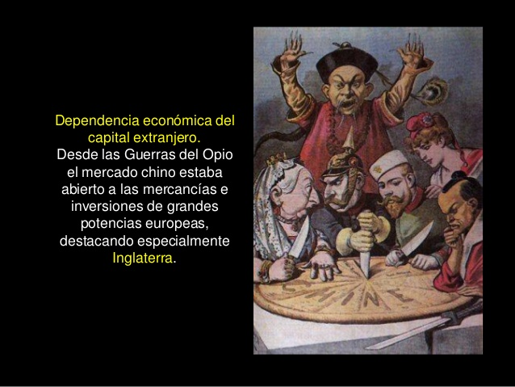
Los ojos que miran

Slide 11
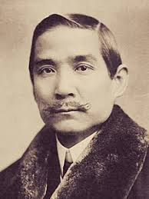
Revolución democrática burguesa
Un medico que se inclinó por hacer de China una nueva nación, lo que le llevo a fundar el partido revolucionario chino, conocido como el Kuomintang, un partido nacionalista con intereses burgueses, cuya intención de hacer valer un “Estado Nacional”, independiente y democrático.
Sun Yat-sen, reformador de la nueva Republica China.

Slide 12
En 1905 Sun Yat-Sen, logra unir fuerzas políticas y se crea la liga revolucionaria (Tung Mung Jui).
1912 se proclama un nuevo régimen: La Republica de China bajo la dirección de Sun Yat-Sen
10 de octubre de1911, se logra derrotar a la Monarquía Imperial y es desterrado el Emperador Pu Yi.
Primer presidente de la República de China, quien gobierna bajo los siguientes principios:
Unidad nacional
Democracia
Bienestar Popular.

Slide 13
Sun Yat-sen, como fundador de la sociedad de la Alianza que tuvo como propósito de acabar con la monarquía Manchú, logró unificar en su gobierno al partido comunista y nacionalista. Tras su muerte en 1925, los partidos adoptaron posturas diferentes:
Nacionalista
Comunista
Chiang Kai-shek
Mao Tse-Tung
Propietarios, comerciantes, industriales y financieros
Obreros, campesinos, intelectuales
Apoyado por EE.UU.
Apoyado por la URSS

Slide 14
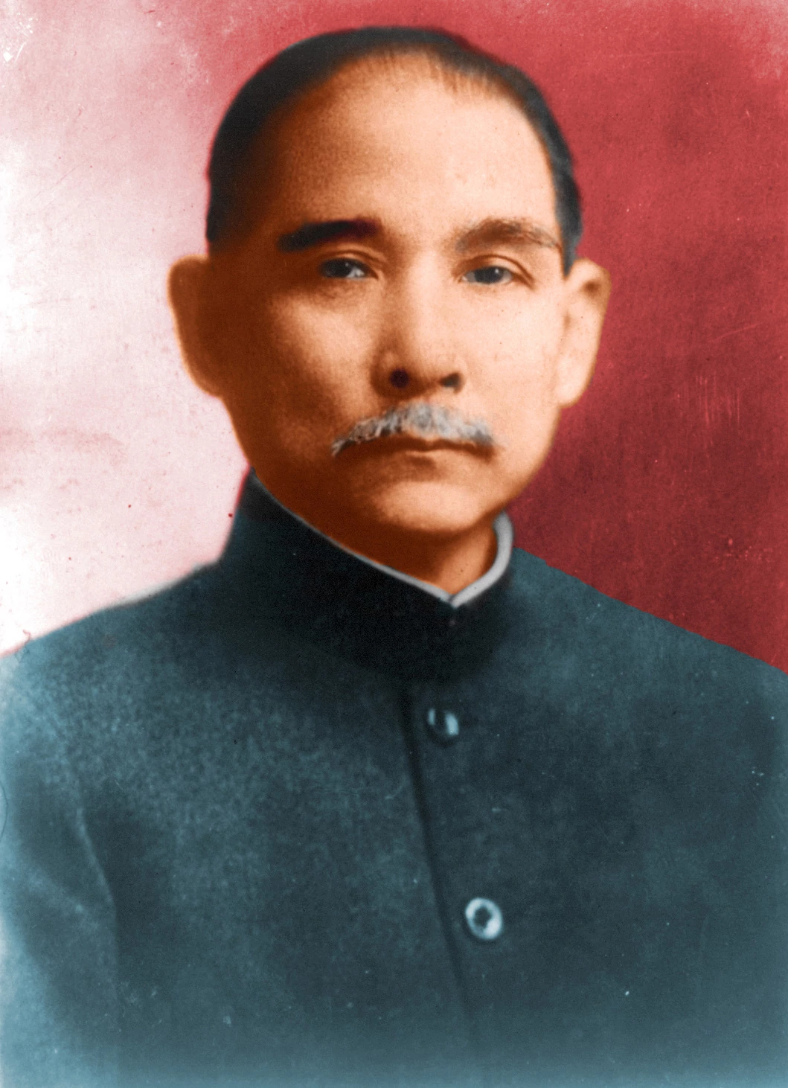
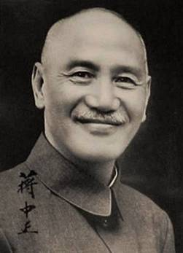
PARTIDO NACIONALISTA
Sun Yat-sen
Fundador del Kuomintang
Chiang Kai-shek
Sucesor de Sun Yat-sen. Gobierno militarizado que asumió el poder de 1925 a 1949, quien propició la reinversión del capital inglés y francés en China

Slide 15
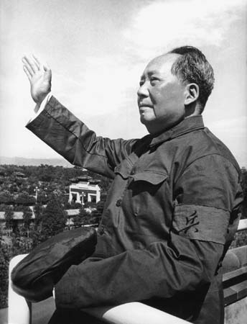
Mao Tse-Tung
Fundador y máximo dirigente del Partido Comunista Chino.
Encabezó la reacción contra la política conservadora de Chiang Kai-shek, que dio origen a la guerra civil entre comunistas y nacionalistas.

Slide 16
Etapas de la revolución China
Segunda Guerra Civil revolucionaria de 1927 a 1937:
Los japoneses agredieron a China para destruirla y usarla como plataforma para su propia desarrollo.
Guerra de resistencia contra el Japón
Para 1937, los comunistas y el Kuomintang tuvieron que pactar para enfrentar la enemigo común, en la Segunda Guerra Chino-Japonesa, costó más de cuarenta millones de su población y años de miseria.
Guerra popular de liberación de 1946 a 1949
Los nacionalistas habían triunfado contra Japón, comenzó a desbaratarse ante la arremetida comunista, quienes afianzaron sus filas para triunfo definitivo para luego adoptar el modelo de estado socialista bajo la dirección de Mao Zedong.
Primera Guerra Civil revolucionaria de 1924 a 1927:
Se busca hacer una campaña militar para eliminar a los señores de guerra (los nacionalistas) fue el inicio del final

Slide 17
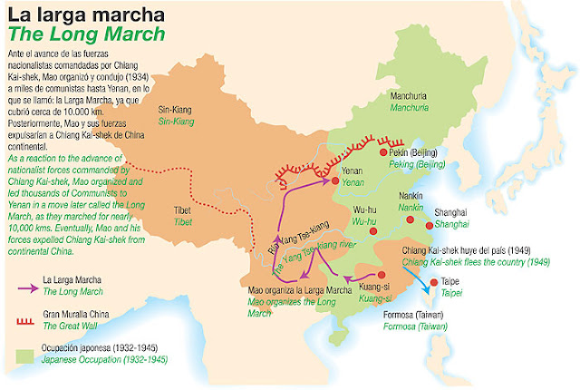
Un viaje que definió a China como una nación

Slide 18
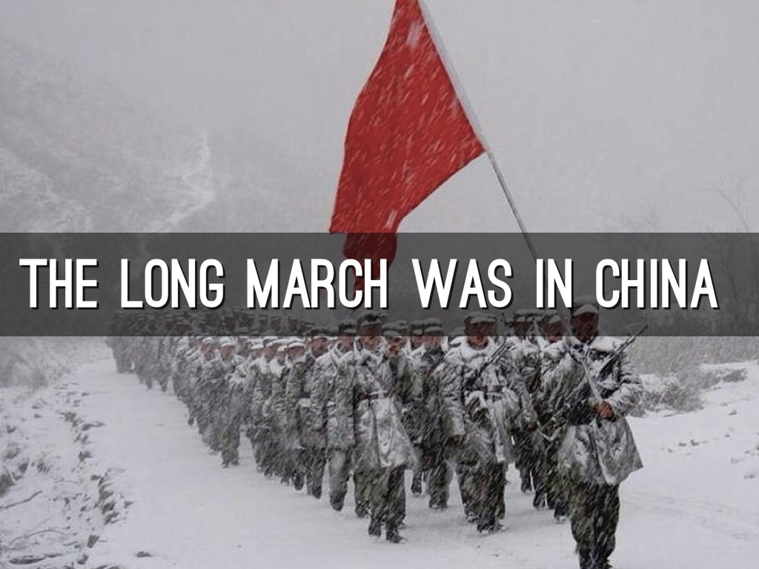
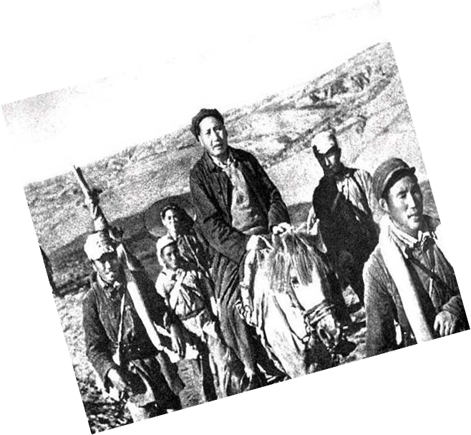
Recorrido revolucionario de 12.500 kilómetros en 370 días a través del interior de China que siguieron las fuerzas armadas del Partido Comunista de China, entre 1934 - 1935, huyendo del ejército de nacionalista comandado por Chiang Kai-shek

Slide 19
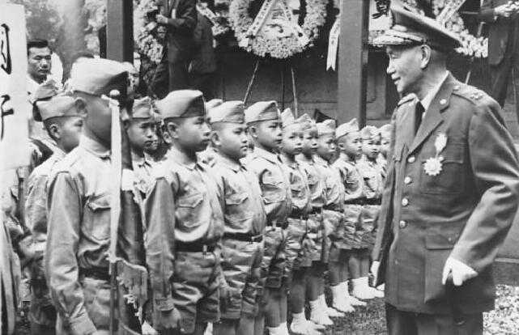
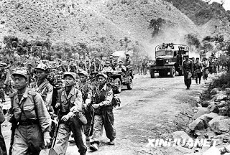
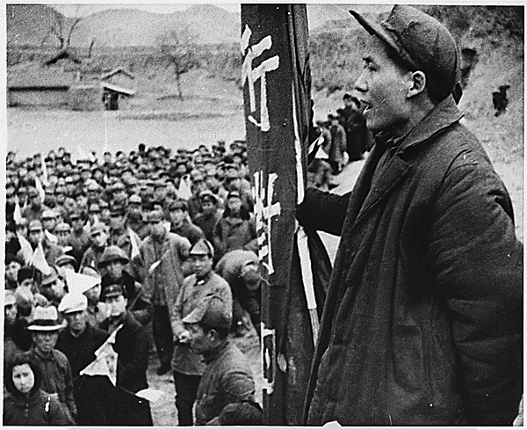
Tiempo de guerra

Slide 20
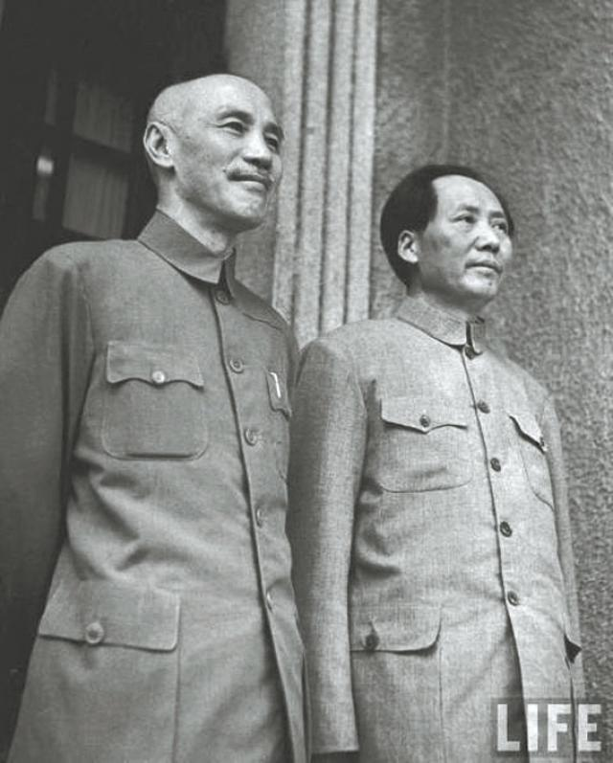
Unidad entre líder Nacionalista y comunista, durante las rebeliones japonesas 1937-1945

Slide 21

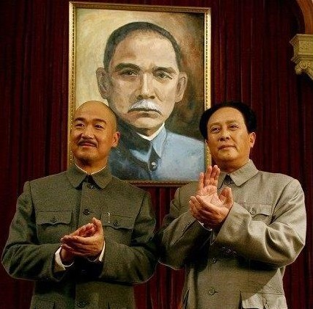
Chiang Kai-shek y Mao Tse-Tung
Jefes de las ligas revolucionarias, creyendo Chiang que el Ejercito Rojo había cedido sobre los intereses imperialistas

Slide 22
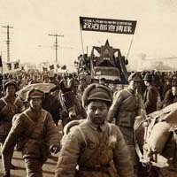
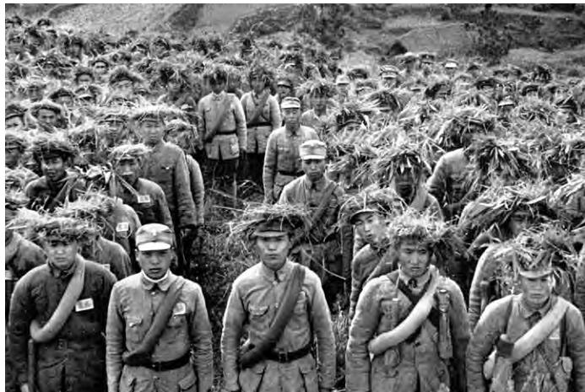
La derrota de Japón en la segunda guerra mundial, contribuyó a su expulsión de China. De inmediato se reinicia la guerra civil (1945-1949)
En 1949 triunfa de manera definitiva el Ejercito Rojo.

Slide 23
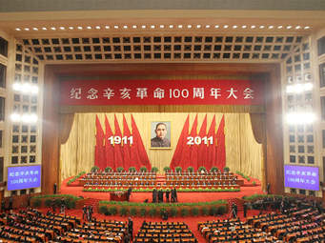
A 100 años de la caída de la Dinastía Qing o Manchu y homenaje a Sun Yat-sen por haber encabezado el movimiento de liberación

Slide 24
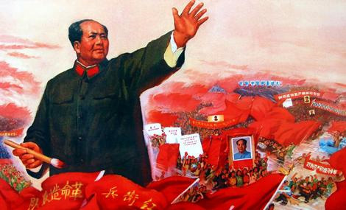
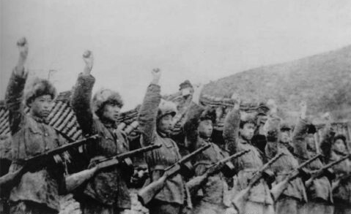
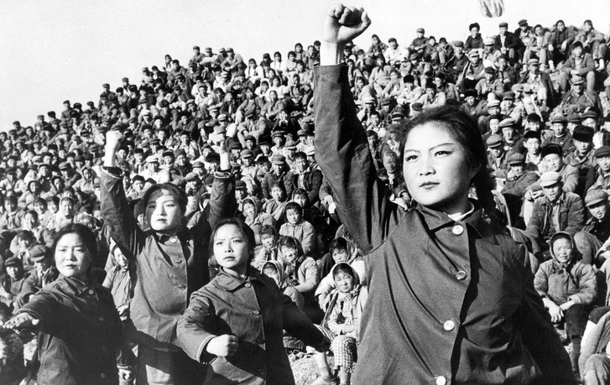
Filas comunistas enlistadas para cerrar el triunfo final de la revolución china

Slide 25
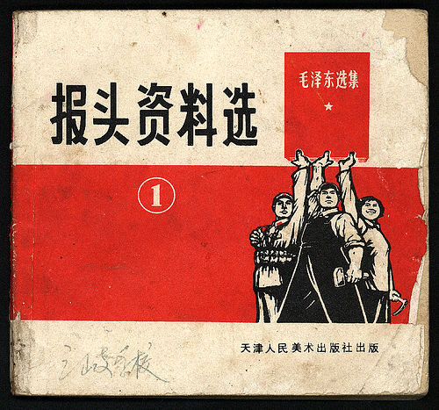
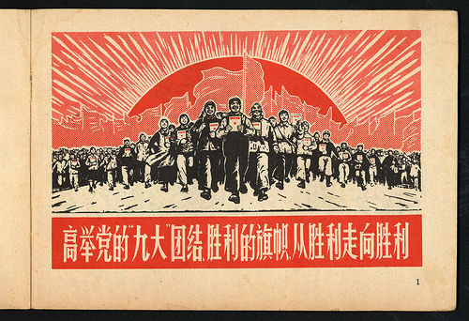
El 1º de octubre de 1949, los comunistas resultaron victoriosos, contando con la ayuda soviética, y establecieron la República Popular China, a cuyo mando colocaron a su jefe, Mao Zedong,

Slide 26
CONSECUENCIAS
Políticas
El ejercito fue reformado copiado del modelo soviético.
Formación de una nación socialista con apoyo de la URSS.
En 1960 es promulgada una nueva constitución y Mao tse Tung es elegido como presidente del páis.
Unificación del territorio chino en una sola nación
Económicas
Colectivización de la tierra.
Reforma agraria
Expropiación de tierras de los terratenientes.
Creación de Comunas
Se impulsó la industria siderúrgica y metalúrgica
Sociales
En 1966 se manifestó la revolución cultural
Construcción de escuelas en forma masiva
Emancipación de la mujer
Se lucha por el progreso para toda la población china

Slide 27
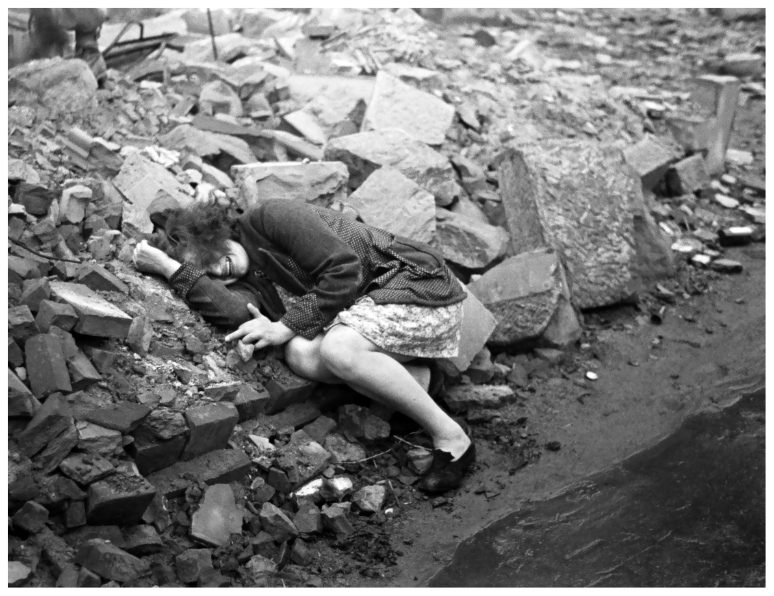
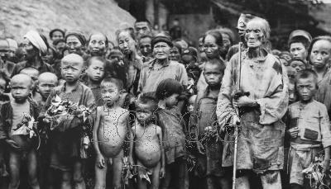
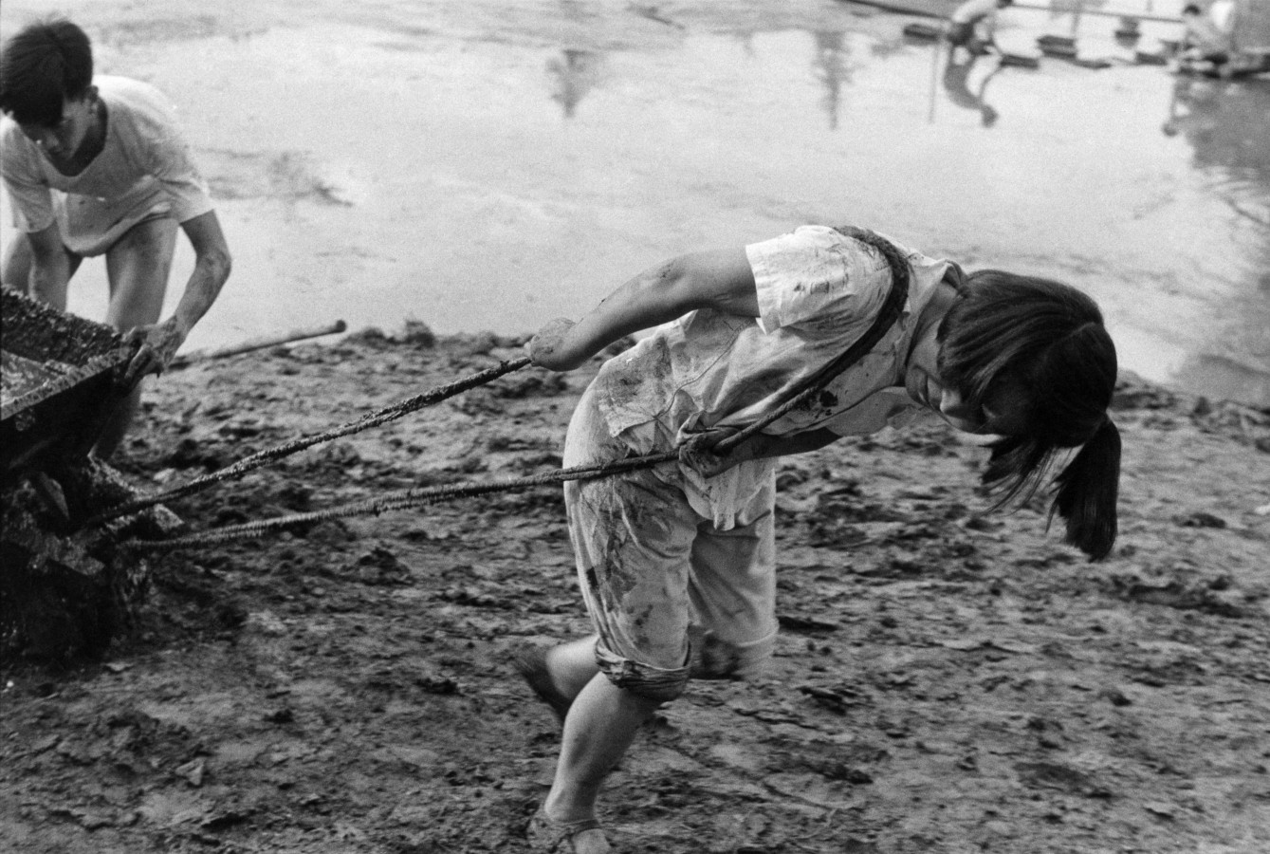
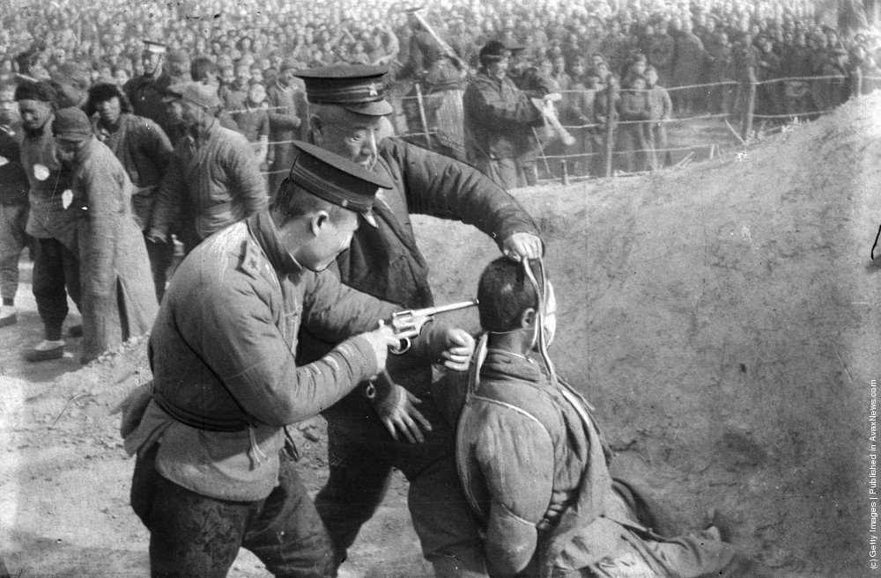
Entre las consecuencias de mayor afectación
La aplicación de “el gran salto adelante”, campaña de medidas económicas, sociales y políticas implantadas en la República Popular China entre 1958 y 1961, con el objetivo de transformar la tradicional economía agraria.

Slide 28
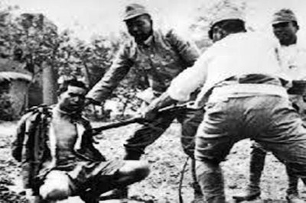
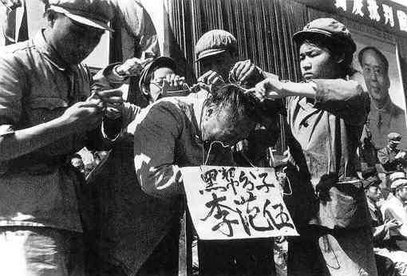
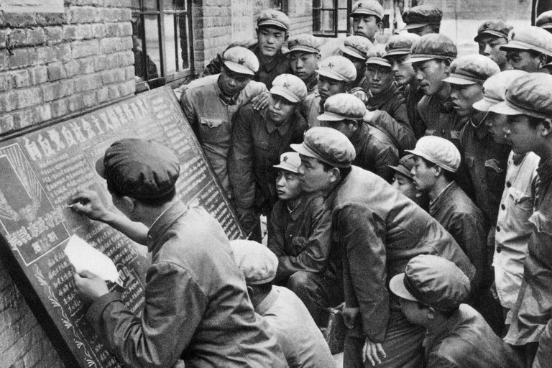
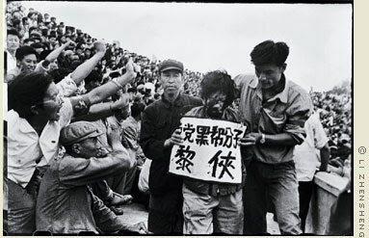
A consecuencia del “Gran salto adelante”, se dio la Revolución Cultural, y tuvo como propósito limpiar a la sociedad China de las influencia capitalistas y el pensamiento burgués. Se tradujo en purgas políticas, exilio, ejecuciones y trabajo forzado para millones de personas, que fueron enviadas a granjas especiales para su "reeducación“.

Slide 29
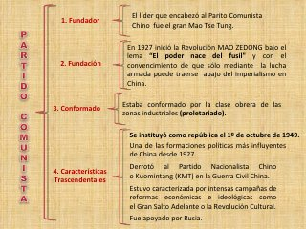
CONCLUSIONES

Slide 30
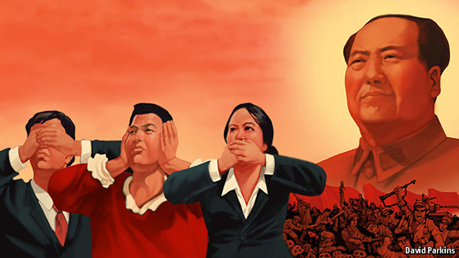
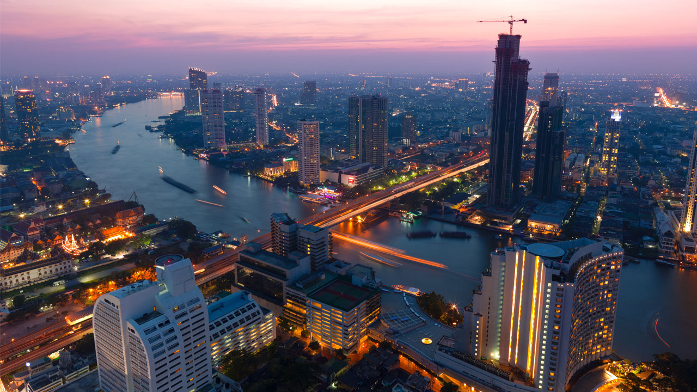
Actividades de aprendizaje
Evaluar los cambios de la Republica Popular socialista China
Reflexionar sobre la vida actual de China

Slide 31
BIBLIOGRAFIA
Avear C, (2001). China, Historia Universal Contemporánea (pags. 200-219. México D.F. Limusa
Gallo T., Miguel Ángel (2009). Los procesos históricos mundiales: Enfoque de aprendizaje basado en competencias. (pags. 139-152) México D.F. Quinto Sol.
Díaz Fernando y otros (2010). Historia Universal siglos XX y XXI. (pags. 42-53) Toluca, México. UAEMéx
https://mihistoriauniversal.com/edad-contemporanea/la-revolucion-china/. Consultada 15 de octubre de 2017

